Slide 1

Journées des Sages-Femmes 6-7 juin 2019
Projets de prévention PMI en Haute-Savoie
16,12,2015
Notes:
Bonjour à toutes et à tous,
Avant de vous présenter notre travail de prévention en Haute-Savoie, je voulais remercier Mme Boivineau, présidente de l’association nationale des sf territoriales, et l’ensemble des sf de l’association d’avoir accepté que les 30e journées de l’association se tiennent à nouveau ici comme s’étaient tenues les journées de 2004..Ces journées sont importantes pour les sages-femmes de Haute-Savoie, et particulièrement pour Laurence Bec , qui a été une des chevilles ouvrières en 2004 et qui s’est de nouveau pleinement investie cette année avec ses collègues , que je vais nommer et remercier :
Martine Pevergne, Juliette Devidal, Isabelle Druguet, Maryline Gueho, Caroline Perroz, Audrey De Sousa, Marie Blanvillain, charlotte Deschamps, Anne-Claude Chapuis , Isabelle Delaunay, et Carole Leconte qui est également chef de service sur le territoire de la Vallée de l’Arve.
Leur professionnalisme, et leur enthousiasme peuvent soulever des montagnes, et en la matière, les Hauts-Savoyards s’y connaissent!
Merci à vous toutes

Slide 2
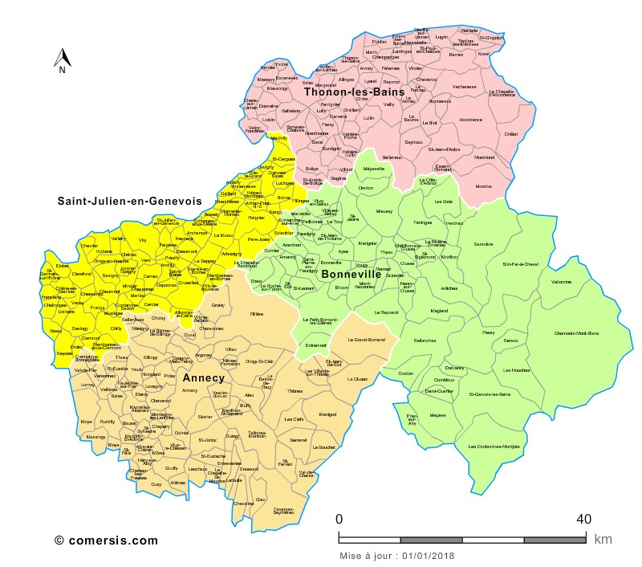
Contexte départemental
Département frontalier, Population en constante augmentation (+12 000 ha/an)
Population jeune nécessitant un accompagnement parentalité, mais nombre de naissances en relative stabilité
Augmentation importante du nbre d’enfants de - de 3 ans
Part importante de personnes isolées ne pouvant compter sur des solidarités familiales
Territoire dynamique économiqt, résiste mieux à la crise
Fortes disparités de ressources au sein de ce territoire
Problématique logement++
Peu de possibilités de prise en charge psychologique, ni de lits d’hospitalisation mères-enfants
--
Notes:
Le sujet de ces journées se prêtait à vous présenter comment nous développons des actions de prévention jusqu’au post-natal dans un département présentant quelques particularités.
En effet, si d’apparence, nous sommes dans un département agréable, ,attractif, avec des ressources financières que nous envient bien d’autres départements, il n’en est pas moins que des familles sont en difficulté , en situation d’isolement, ou en situation de précarité.
L’arrivée d’un grand nombre de personnes , ayant souvent des difficultés pour s’installer en raison du coût de l’immobilier, entraîne des problèmes spécifiques , ainsi que bcp de mouvements, dont les 12000 ha supp par an ne sont que le solde.

Slide 3
Particularités de la mise en oeuvre des missions PMIPS sur le Département de Haute-Savoie
S’adapter aux besoins de la population en travaillant à partir de critères de vulnérabilité, donc travailler en mode ciblé , alors que nous voudrions avoir un service adapté en nature et en intensité selon les besoins de chaque famille.
Répondre aux situations de plus en plus dégradées , ainsi qu’à la montée en charge de la protection de l’enfance
Travailler très en proximité avec les hôpitaux et les sf libérales, et mixer les équipes des CPEF conventionnés en faisant intervenir les SF de PMI
Utiliser l’entretien prénatal précoce comme véritable outil de prévention car peu mis en place en milieu libéral ou tardivement , et le proposer systématiquement

Slide 4
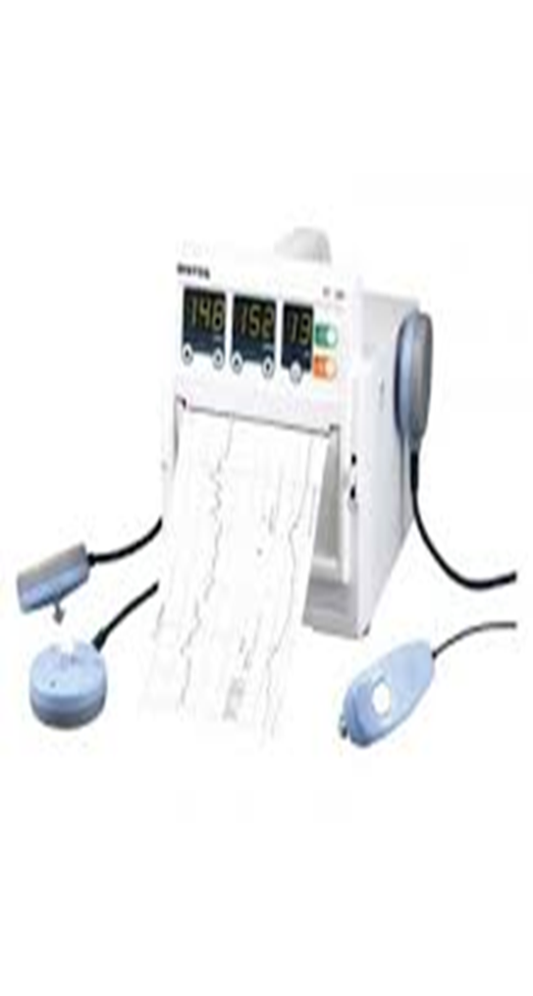
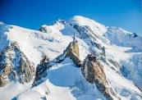
Equiper les sf de matériel (monitos, döppler , CO Tester….)
pour permettre une continuité de suivi à domicile, prévention
tabagisme
Etre partenaire de la CPAM pour informer des suivis
possibles par les SF PMI lors des réunions proposées
aux assurées sociales /grossesses
Compenser la difficulté de mettre en place des
consultations sages-femmes par des VAD (secteur montagne)

Slide 5


mettre en place des actions de prévention dans divers contextes:
  dans les Pôles Médicosociaux
allaitement, préparation naissance, actions conjointes avec des puers, consultation d’inf-puer couplées avec les sf)
  intervenir dans les actions de prévention santé pour les saisonniers
  intervenir dans les accueils mères-enfants
  participer à la commission prévention du réseau périnatal
Miser sur une action la plus précoce possible auprès des familles par la mise en place de la démarche:
Petits Pas Grands Pas
Notes:
Pour illustrer la difficulté de répondre à ces situations, je voulais citer une réflexion de C Deschamps ,sage-femme de notre équipe dans le Chablais:
« Une de mes problématiques actuelles est de savoir si mon action de prévention auprès du public vulnérable au niveau psychique a une efficacité en matière de prévention de la « bientraitance » de leurs enfants. Ces patientes sont parfois réfractaires au suivi PMI-PS du fait d’un passif avec une équipe post-natale qui selon elles sont « à l’origine du placement ». Lorsqu’elles ne sont pas réfractaires elles sont si carencées qu’on est limité souvent à travailler l’observance du suivi médical et « préparation matérielle » de la naissance. Il est très difficile de les amener sur le champ corporel, émotionnel, relationnel. Je m’interroge quant à l’efficacité de ce travail, je cherche des pistes pour essayer d’étayer plus ce public. Concernant les patientes présentant des maladies psychiques, j’ai beaucoup travaillé cette année avec le CMP. Les frontières de l’accompagnement ne sont pas aisées sur le temps de la grossesse. A chaque situation, il a fallu trouver la place juste pour le gynécologue-obstétricien, le psychiatre, l’infirmière de psychiatrie, la sage-femme de PMI-PS, la sage-femme hospitalière. Dans ces situations de grande vulnérabilité nous travaillons en nous adaptant sans cesse et en tentant de répondre au mieux aux besoins des usagers mais aussi aux responsabilités en matière de protection de l’enfance. Il est parfois difficile de savoir quelle conduite adopter, c’est pourquoi j’attends beaucoup du projet « petit pas grand pas » en 2019 et du rapprochement de la PMI-PS et le PPE afin de poursuivre la réflexion. »

Slide 6
Petits Pas Grands Pas et plan de lutte contre la pauvreté
Plan pauvreté: c’est la réunion de tous les acteurs pour juguler la pauvreté, pour mettre en place des dispositifs permettant de réduire les inégalités de territoires
Constats:
En France ,taux de pauvreté important 14% (AURA: 12%, Hte Savoie 9,5%)
3 millions d’enfants pauvres
Conséquences:
Effets sur l’alimentation, la santé bucco dentaire, l’obésité , le langage..
ex:Résultats de l’enquête périnatale 2016 (suivis grossesse, poids de naissance, tabagisme…)
Mise en place de groupes de travail sur la région (santé notamment)
objectifs:
    renforcer le rôle de la PMI, « aller-vers »
    renforcer la coordination PMI, libéraux, Education nationale
    permettre l’accès aux soins bucco dentaires
Notes:
Fort des constats qui viennent d’être exposés, nous avons eu l’opportunité de travailler avec l’ARS Rhône –Alpes et d’être choisi pour mettre en place le processus PPGP en 2018, puis sont venues les directives ministérielles du plan pauvreté –précarité.
Et il s’avère que PPGP est un outil qui doit permettre de lutter contre les inégalités de santé des territoires.
Pour rappel, le plan pauvreté c’est……présenter diapo

Slide 7
Actions qui en découlent:
  mettre en place un accompagnement social et médical renforcé pour certaines femmes et nourrissons en s’appuyant sur les savoirs faire de la PMI
  alléger les tâches administratives de la PMI
  mettre en place un engagement CPAM sur la prise en charge d’actes de prévention en milieu scolaire

Slide 8
Pourquoi PPGP peut être considéré comme un des outils de ce plan?
Projet dvpé par l’ANISS et l’Université de Québec pour renforcer la capacité des services de PMI à lutter contre l’effet des inégalités sociales sur les familles et les jeunes enfants
La démarche comporte:
  un point sur l’existant: analyse de l’adéquation entre besoins usagers et services offerts en prenant en cpte les enjeux liés aux inégalités sociales
  une définition des indicateurs d’évaluation de l’implantation de la démarche sur le territoire
  Une amélioration de la communication avec les familles (écrite, par sms, par des outils de contact téléphoniques)
  une proposition de services adaptés
  la formation des professionnels à la notion de stress parental qui permet de
développer un langage partagé entre pros, de mettre en place des projets collectifs de service
  une formation « visite à domicile et attachement » permettant de renforcer les pratiques et s’appuyant sur des outils à utiliser avec les familles

Slide 9
La mise en œuvre se fait au travers des suivis à domicile (sages-femmes, puéricultrices) :
-de la période prénatale
-aux 6 mois de l’enfant avec le même intervenant
-réalisés au moins à 6 reprises
-en utilisant les outils vus en formation
-avec une supervision des acteurs
Cette démarche permet de faire un lien entre le pré et le post –natal et de tisser des liens étroits entre les intervenants des différentes périodes d’accompagnement et de trouver avec la femme, les solutions qui lui correspondent le mieux,
Notes:
Ce qui nous a paru intéressant , c’est non seulement la démarche d’évaluation de nos activités , mais aussi de pouvoir travailler très en lien sages-femmes et puers et de renforcer cette collaboration dans la passation des situations de pré à post-natal.
Ce mouvement s’était amorcé en amont de PPGP, mais s’en est trouvé légitimé. La sf de PMI a la particularité d’intervenir dans le champ médico-psycho social, en étant attentive au couple, au contexte socio économique, en allant au domicile et en préparant la venue de l’enfant, c’est ainsi qu’elle met en place un accompagnement personnalisé , et PPGP renforce cet accompagnement. Dans notre département, les SF de PMI accompagne prioritairement les femmes en situation de vulnérabilité puisque l ’on sait que l’enfant à naître peut être en risque de danger, si les parents n’ont pas élaboré leurs traumatismes infantiles, ou souffrent de troubles psy, de précarité sociale, d’isolement ….et tous ces facteurs peuvent être repérés en anté natal ou s’exacerber en post-natal.
PPGP est venu aussi comme une évidence après la formation de tous les professionnels de la PMI, mais aussi du service social et de l’aide sociale à l’enfance au référentiel d’évaluation des situations du CREAI ,

Slide 10
Les outils de Petits Pas Grands Pas
Permettent:
  d’explorer les objectifs de la famille et de co construire le projet d’accompagnement
  De prendre un temps conjoint pro-parents pour regarder ensemble l’enfant
  D’être pro actif envers la famille et de lui faire des propositions, en permettant aux familles de dire si elles sont d’accord ou pas
  D’être dans une position d’écoute , d’empathie qui est différente de la posture d’enquête (poser des question) et qui est une posture d’évaluation(proposer des interprétations)

Slide 11
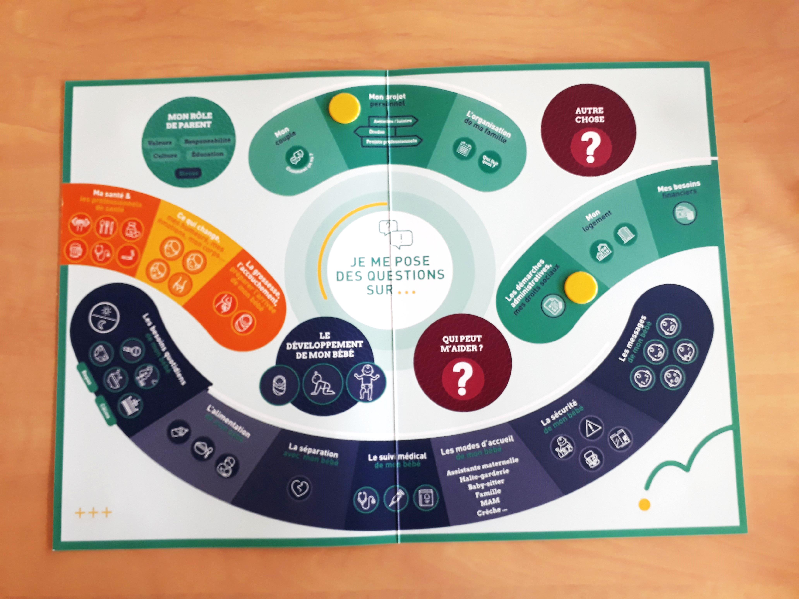
Plateau de jeu: je me pose des questions sur….
famille envrt
Santé mère
Santé bb
Notes:
On propose le plateau aux parents qui posent les points sur les cases qui les intéressent puis on leur demande de prioriser en posant d’autres jetons
 Intérêt matérialisation des échanges , autre approche
Le professionnel traitera en priorité les questions les plus prégnantes pour la famille, ce qui fera baisser le niveau de stress et permet aux familles de mieux recevoir les messages
A faire précocement dans le suivi 2 e ou 3 e visite
Les questions qui ne peuvent pas être traitées par la PMI feront l’objet d’orientation
Le professionnel tient son journal de suivi, aec un calendrier de rencontre , propose des temps de bilan, 7 sur 6 mois (de quoi a-t-on parler? Les sujets importants, revenir sur le contenu des interventions
Moment où le père peut être associé et où on lui fait part de ce qui s’est passé pdt le suivi

Slide 12
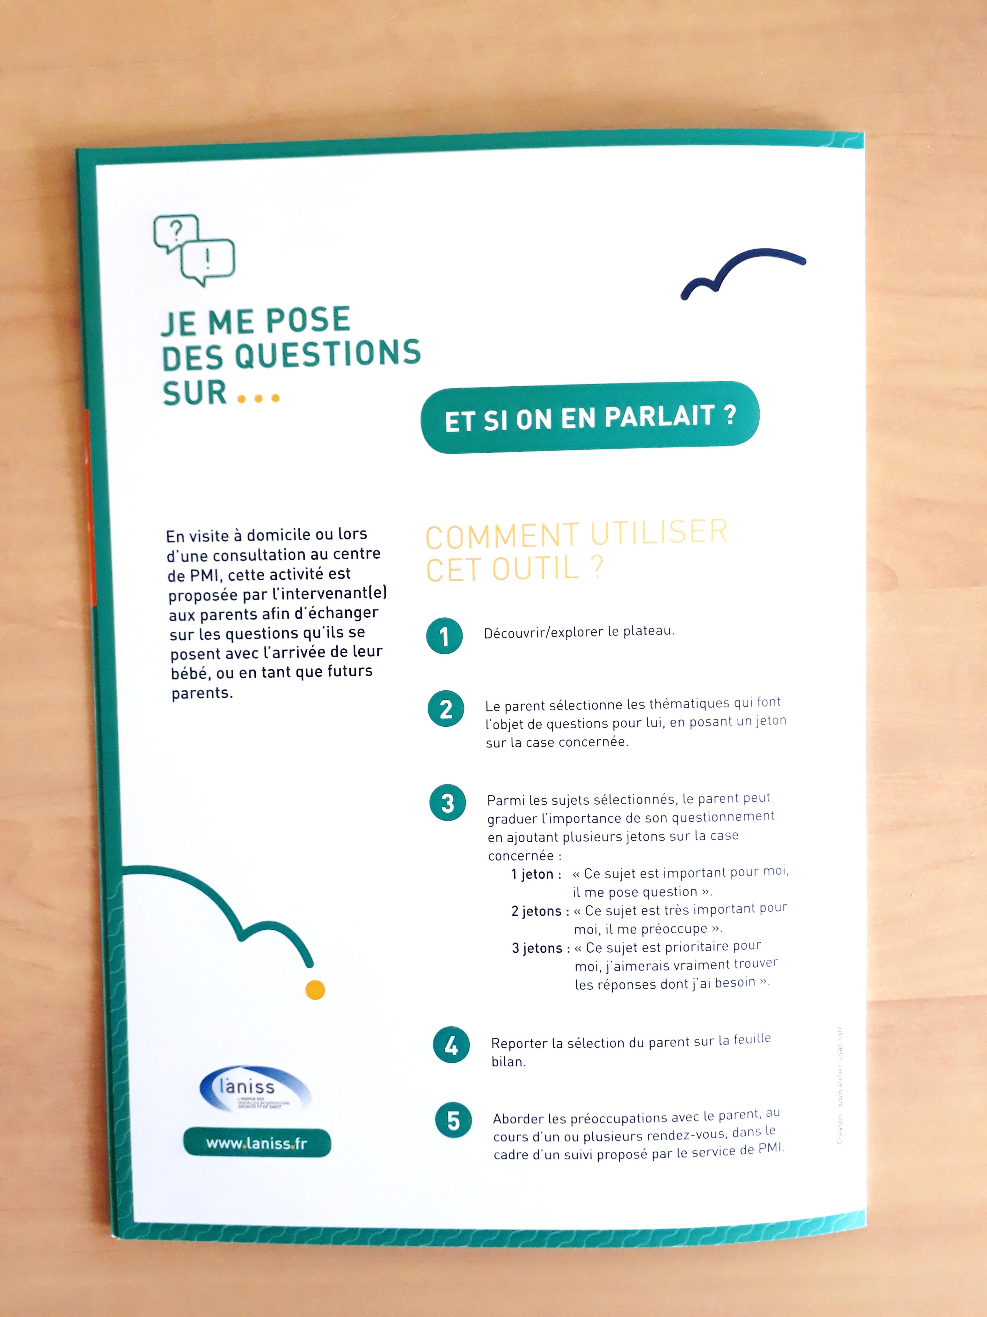

Slide 13
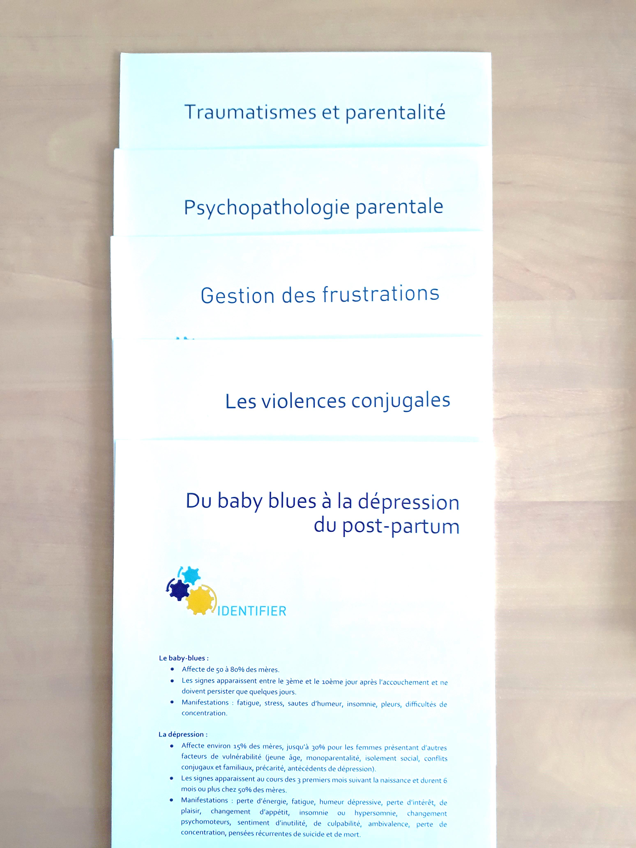
Fiches situations complexes
Notes:
Ces fiches situations complexes permettent de travailler avec la femmes et le professionnel peut y noter les ressources locales à mobiliser pour la situation

Slide 14
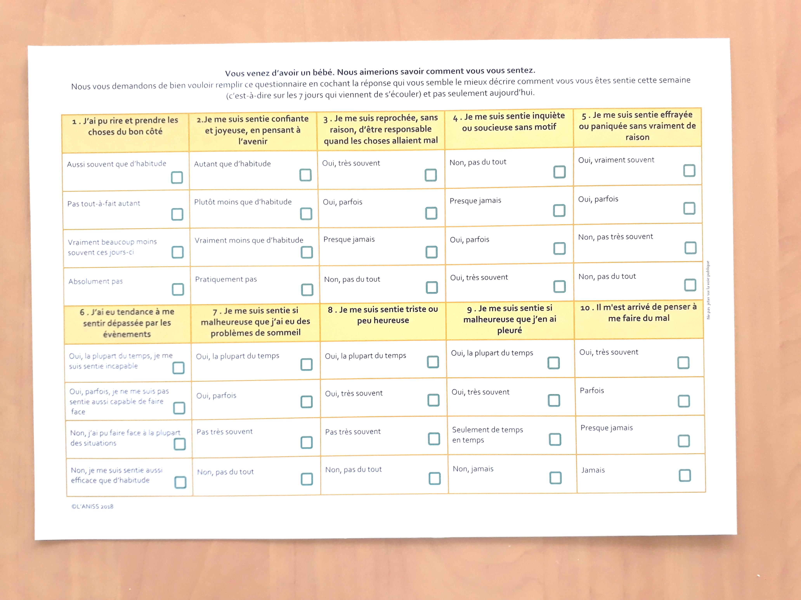
Notes:
Tableau de questions à remplir par la femme tout en étant accompagnée par la SF ou la puer, questions sur les 7 j qui précèdent le rdv
C’est le support pour aborder la dépression post natale.
Les questions permettent d’exprimer les ressentis, l’intervenant peut ensuite réinterroger certains items, et explorer davantage pour mieux orienter ensuite.
Le score s’évalue en points mais doit être ensuite confirmé par une évaluation clinique et évidemment une orientation spécialisée,

Slide 15
Par ex: « la fiche Du baby blues à la dépression du post-partum »
-1ère partie=identifier
2e partie=exemples de questions « vous arrive-t-il de vous sentir très triste ou abattue? Etes-vous soutenue par votre conjoint?
3e partie=agir
proposer un suivi sur plusieurs mois
se concerter avec la famille sur les objectifs du suivi
proposer un lien avec les ressources locales
S’appuyer sur le réseau partenarial local
prendre des temps d’observation de l’enfant conjointement avec le parent, et partager sur ce qui est observé
Proposer des activités avec l’enfant

Slide 16

Notes:
C’est un guide pour favoriser un attachement sécurisant, il propose des activités parents-enfants , en fonction des besoins de l’enfant et de son dvpt, au moment des rdv avec les familles,
La mise en œuvre de ces activités nécessite une bonne alliance avec les parents, et une observation clinique de la situation par l’intervenant. Cela est utilisé par l’intervenant au moment où il le juge opportun.

Slide 17
Bénéfices attendus
Un travail sur la structure de nos interventions PMI jusqu’aux visites à domicile
Garantir la santé des enfants et des femmes
Soutenir les parents par une prévention précoce à domicile , efficacité ++ (cf travaux chercheurs USA, baisse du stress parental), levier de réduction des inégalités sociales de santé
S’adapter aux besoins des familles en situation de vulnérabilité
Donner un cadre sécurisant aux professionnels
Développer les partenariats
Notes:
PPGP s’implante dans le département depuis l’an dernier , e t progressivement.
Les dernières formations ont eu lieu en mars 2019, et toutes les professionnelles ne sot pas encore aguerries à cette pratique mais l’utilisation de ces outils va se faire progressivement;
Parallèlement, nous sommes entrés dans une phase d’évaluation de la démarche:
-sur nos outils de communication
-sur l'Etat des lieux des pratiques professionnelles avant la mise en place de PPGP et nous aurons une évaluation à mois puis à an
C’est la première fois que nous avons la possibilité d’évaluer objectivement nos actions de prévention en PMI, cette facette de ce processus a été une des raisons de se lancer dans l’aventure.
Cette démarche s’implante de plus en plus et fait tâche d’huile.
Après cet exposé sur un mode de prévention individuelle, je vais passer la parole à Martine Pevergne sf pmi et à Camille Faucher chef de service du CAARUD prévention qui vont nous exposer une autre façon plus collective d’aborder la prévention.
Je vous remercie de votre attention.

Slide 18
Merci de votre attention

Slide 27
Titre du chapitre
Sous-titre de chapitre

Slide 28
Titre du chapitre
Sous-titre de chapitre

Slide 29
département de la haute-savoie
^{Nom de la DGA}
Nom de la Direction ou du Service
^{Adresse sur deux lignes}
avec code postal et ville à compléter
^{T / téléphone à compléter}
email de la direction@hautesavoie.fr
hautesavoie.fr

